Slide 1
کتاب تفکر و سواد رسانه ای پایه دهم
به نام خداوند دانا و حکیم
فصل اول
درس دوم
پیام همبرگری

Slide 2
Notes:
در درس قبل راجع به آینده رسانه ها صحبت کردیم.
فیلم پیش به سوی رسانه ها نگاهی متفاوت می کند به عصر رسانه ها...

Slide 3
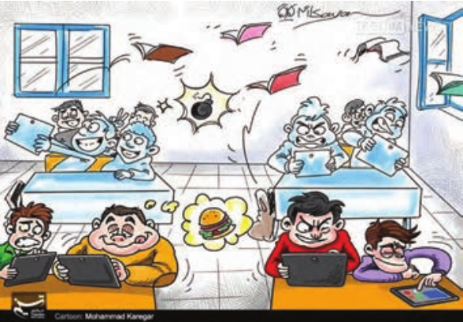
کتاب تفکر و سواد رسانه ای پایه دهم – درس دوم
و اما درس همبرگریِ جدید برای دانش آموزان عصر رسانه!

Slide 4
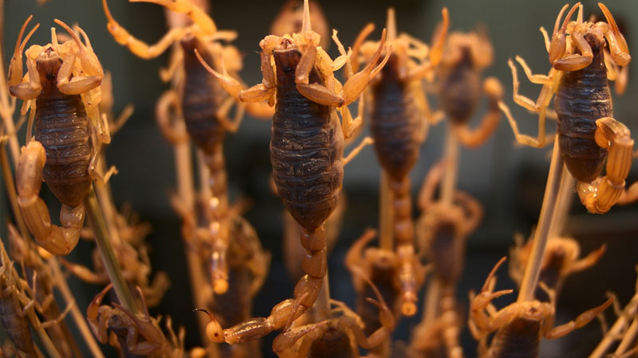
فرض کن در بشقاب تو...
Notes:
فیلم «در بشقاب تو» را ببینید و به پرسشهای زیر پاسخ دهید...
هرچه درباره تصویر به یاد می آورید بیان کنید! نور، صوت، صحنه ها و زوایای دوربین چطور کنار هم قرار گرفته اند؟
چه چیزهایی در این فیلم، احساسات شما را برانگیخت یا شما را به تعجب و تفکر واداشت؟
افراد را توصیف کنید! چه شکلی هستند؟ چه کار می کنند؟ چه پوشیده اند؟
با توجه به تفاوت برنامه های غذایی ملتهای مختلف، چه پیامهایی از تنوع سبک زندگی دریافت می کنید؟

Slide 5
Notes:
تبلیغ فوق را تماشا کنید و سوالات صفحات بعد را پاسخ دهید...

Slide 6
در گام نخست
دست به کار بشوید و در طول 2 دقیقه، داستان این پیام بازرگانی را در 2 خط بنویسید و در کلاس بخوانید...
www.ziaossalehin.ir
Notes:
حتما داستان خود را ابتدا روی کاغذ بنویسید و بعد بخوانید. در این بین هر کس مطمئنا نکات و نقاطی که برایش مهمتر بوده است را مورد تاکید قرار می دهد.
دقت کنیم که در این اسلاید مشغول تمرین تحلیل نخستین لایه از هر اثر رسانه ای یعنی «متن» هستیم.

Slide 7
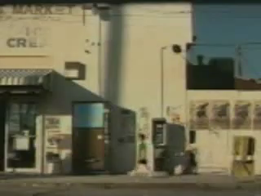
کتاب تفکر و سواد رسانه ای پایه دهم – درس دوم
حالا به این سوالات پاسخ دهید...
نام این نما از منظر
اندازه نما چیست؟
چرا در ابتدای اثر از این اندازه نما استفاده می شود؟
Notes:
در این 4 اسلاید به دنبال باز کردن مفهوم «زیر متن» هستیم.
اندازه نما در اینجا «باز» است:
Long Shot
به این نما، «نمای معرف» نیز می گویند. وظیفه این نما که در نخستین تصاویر پخش شده از یک اثر گنجانده می شود، معرفی عناصر صحنه و نسبت اشخاص و اشیا با یکدیگر است.
در نمای تصویر شده، با یک موقعیت شهری مواجهیم که گویی محله ای سنتی یا فقیرنشین است. نامنظم بودن و کثیف بودن دیوارها ما را در این فهم یاری می کنند.
در واقع ر اینجا داستان محبوبیت پپسی در تمامی محله ها حتی محله های قدیمی و فقیرنشین به رخ کشیده شده است.

Slide 8
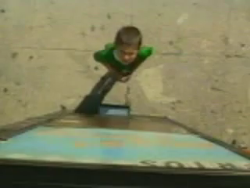
کتاب تفکر و سواد رسانه ای پایه دهم – درس دوم
نام این نما از منظر
زاویه دوربین چیست؟
این نما شخصیت کودک را در مقابل دستگاه چگونه نشان می دهد؟
Notes:
این نما را نمای بالاسر می گویند:
Overview
معمولا در این نمای رو به پایین، سوژه درون قاب کوچک نمایی می شود، به چشم آمدن زمین زیرپای سوژه نیز از دیگر ویژگی های این زاویه نماست. در این نما کودک در مقابل دستگاه فروش نوشابه بسیار کوچکتر به نظر می رسد، گویی که انگار نوجوان کار سختی برای خریدن نوشابه در پیش دارد. درواقع در این نما دستگاه بر نوجوان مسلط است.

Slide 9
کتاب تفکر و سواد رسانه ای پایه دهم – درس دوم
در حال تماشای این تصاویر چه صدایی را می شنوید؟
اگر این صدا را نمی شنیدید مشکلی پیش می آمد؟
Notes:
در حین تماشای این نما، صدای بازی کردن بچه ها می آید. گویا کمی آن طرفتر از این دستگاه بچه ها مشغول بازی کردن هستند و پسرک درون قاب از وسط بازی برای خرید نوشابه و تازه کردن گلو آمده است.
با حذف این صدا، فضای اثر بسیار متفاوت می شود و فضا تا این حد شکسته و غیررسمی نمی گردد.

Slide 10
کتاب تفکر و سواد رسانه ای پایه دهم – درس دوم
تماشای این تصویر چه حسی را نسبت به پپسی و چه حسی را نسبت به کوکاکولا در شما ایجاد می کند؟ چگونه؟
Notes:
قاعدتا تحقیر کوکاکولا و بالا بردن پپسی.
اما این تحقیر از طریق پا گذاشتن روی مبانی اخلاقی و ایجاد رقابتی ناسالم رخ داده است.

Slide 11
کتاب تفکر و سواد رسانه ای پایه دهم – درس دوم
آیا این اولین و آخرین تبلیغ رقابتی بین پپسی و کوکاکولاست؟
اگر شما یک نوجوان امریکایی باشید آیا حستان نسبت به این تبلیغ با حسی که الان به عنوان یک نوجوان ایرانی دارید مشابه خواهد بود؟
Notes:
پس از تحلیل متن و زیرمتن، نوبت به تحلیل فرامتن پیام رسانه ای می رسد.
در صفحات بعد به سابقه رقابت این دو برند می پردازیم و به این بهانه وارد بحث فرامتن می شویم.

Slide 12
ماجرای رقابت این دو برند طولانی تر از این حرفهاست...
www.ziaossalehin.ir

Slide 13
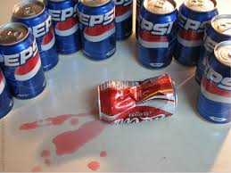
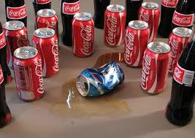
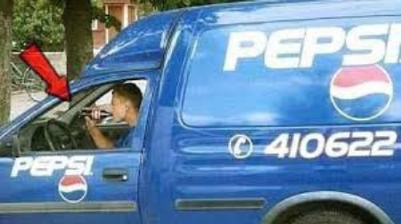
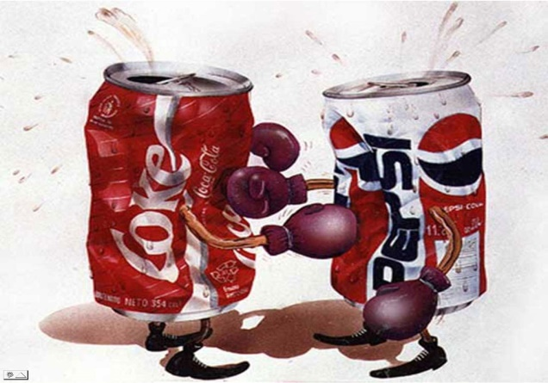
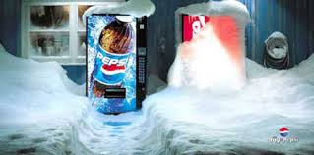
کتاب تفکر و سواد رسانه ای پایه دهم – درس دوم
Cola War
از دهه 1980
Notes:
رقابت بین این دو برند معروف نوشابه در امریکا به قدری جدی بوده که به تبعیت از جنگ سرد نام جنگ بین این دو برند را گذاشته اند:
Cola War
این بخش از تحلیل پیام بازرگانی پخش شده، تحلیل «فرامتن» پیام رسانه ای است.

Slide 14
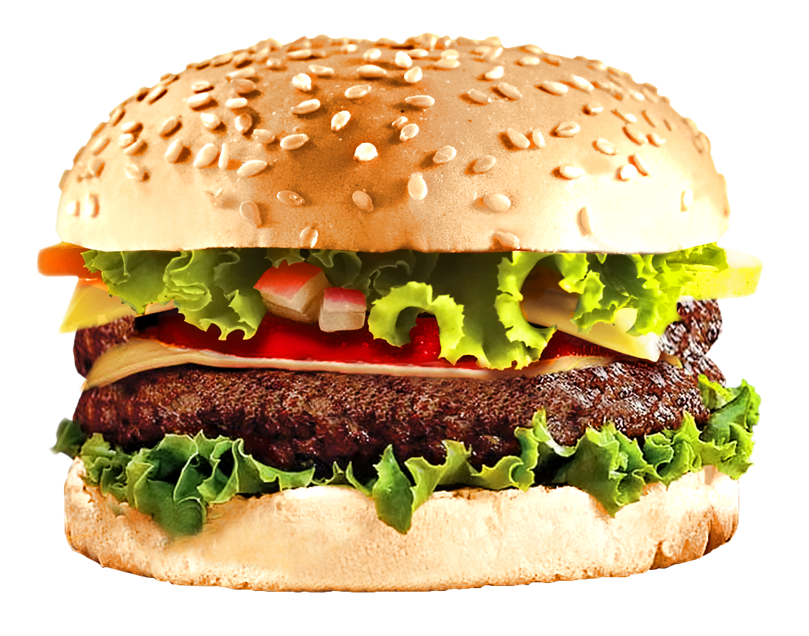
^{فرامتن}
پیام همبرگری
^{متن}
^{زیرمتن}
Notes:
تولیدات رسانه ای مثل ساندویچ همبرگر است؛ یک لایه گوشت وسط آن است، یک لایه نان روی آن و یک لایه زیرش!
متن:
لایه میانی را که دارای پیام آشکار و عناصر مستقیم و اصلِ تولید محسوس و محصول رسانه ای است، متن می نامند. متنها در واقع همه اطلاعات ظاهری هر پیام هستند که می توانند به صورت کلمه، تصویر، صدا، نشانه و یا هرچیز دیگری برای انتقال معنا باشند. متن در هر شعر یا ضرب المثل، دقیقا همان واژگانی است که شاعر یا نویسنده از آنها استفاده کرده است.
زیرمتن:
به پیامهای پنهان و غیرمستقیمی که تولیدکنندهپ یام با بهره گیریِ هدفمند از فنون اثرگذاری بر مخاطب (مانند استفاده از کلام، رنگ، نور، موسیقی و...) در لایه زیرین تولید رسانه ای جاسازی کرده است، زیرمتن می گویند. زیرمتن در شعر، مفهوم کنایی و اصطلاحیِ پنهانی است که شاعر، هنرمندانه و غیرمستقیم با استفاده از صنایع ادبی در درون متن، جاسازی کرده است.
فرامتن:
به لایه بالایی، که خارج از متن و درون پیام است و شامل اوضاع محیطی، فرهنگی و عوامل بیرونی حاکم بر درک و اثرگذاری پیام است و حتی گاهی مفهوم یا هدف هر پیام را به ضد آن چیزی تبدیل می کند که مدنظر تولیدکننده اش بوده است فرامتن می گویند.

Slide 15
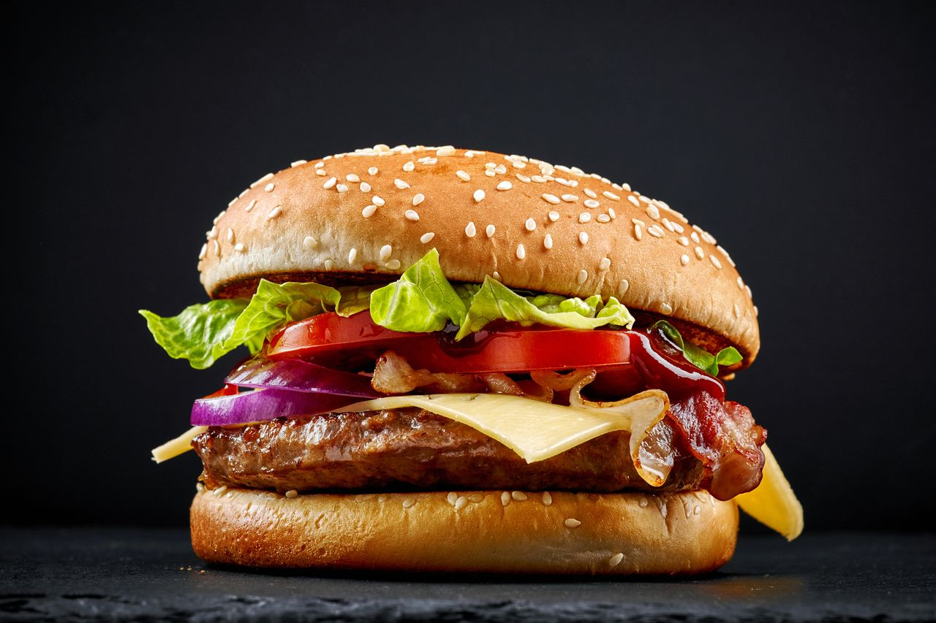
^{زیرمتن}
^{فرامتن}
^{متن}
را تولیدکننده پیام به شکلی صریح و بی واسطه می سازد.
توسط تولیدکننده به کمک فنون رسانه ای رمزگذاری و توسط مخاطب بسته به دانایی و توانایی وی رمزگشایی می شود.
خارج از خواست و اراده تولیدکننده و مصرف کننده پیام است و به فرهنگ، وضعیت زمانی و مکانی و عناصر بیرونی پیام برمی گردد.
www.ziaossalehin.ir
Notes:
متن را تولیدکننده پیام به شکلی صریح و بی واسطه می سازد.
زیرمتن توسط تولیدکننده به کمک فنون رسانه ای رمزگذاری و توسط مخاطب بسته به دانایی و توانایی وی رمزگشایی می شود.
اما فرامتن فراتر از ساختار رسانه و خارج از خواست و اراده تولیدکننده و مصرف کننده پیام است و به فرهنگ، وضعیت زمانی و مکانی و عناصر بیرونی پیام برمی گردد.

Slide 16
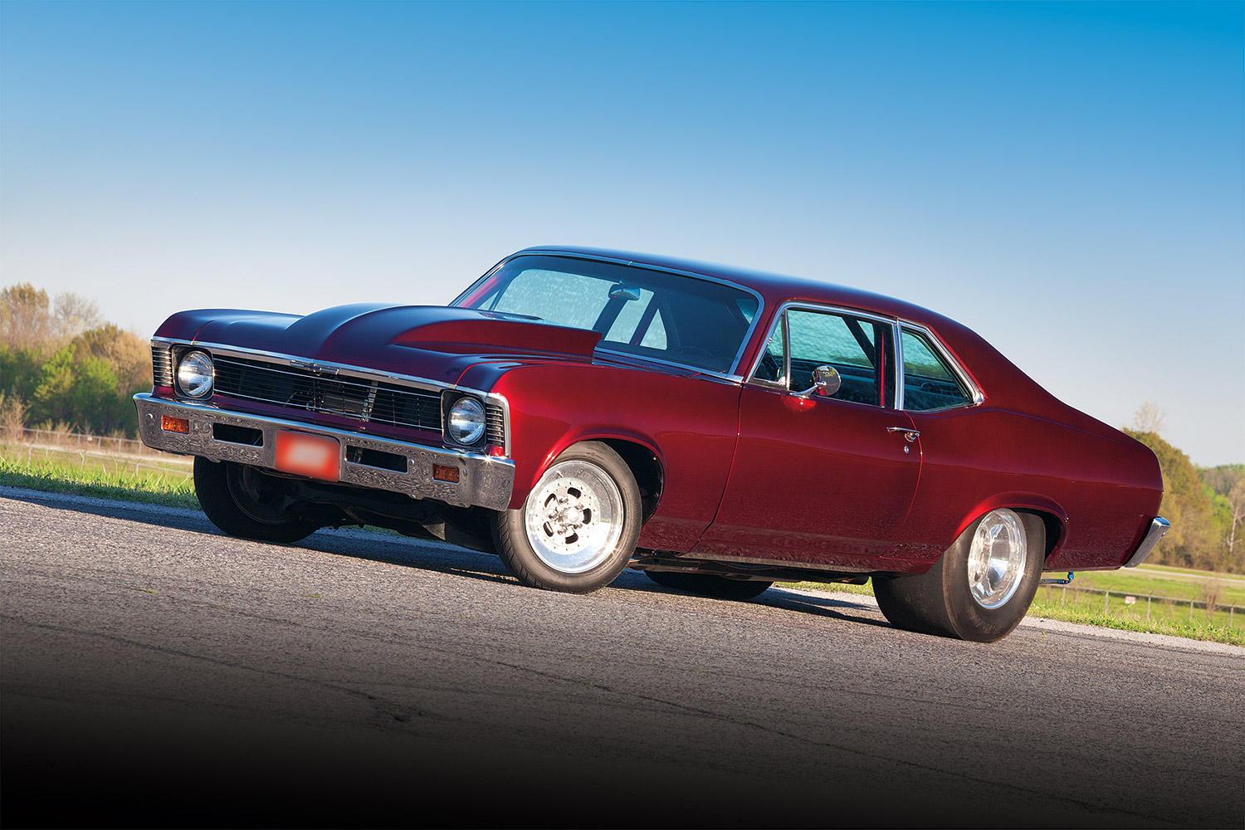
فرامتن
شورلت نوا
www.ziaossalehin.ir
No Va = ماشینی که راه نمی رود!
Notes:
چند مثال راهگشا برای درک بهتر فرامتن:
هنگامی که شرکت جنرال موتورز امریکا برای اولین بار اتومبیل شورلت «نوا» را به امریکای حنوبی وارد کرد، آگاه نبود که واژه نوا در زبان این قسمت از قاره امریکا به معنای «وسیله ای است که راه نمی رود». این شرکت خودروساز در اقدامی سریع نام این محصول را در آن بازار، به «کاراییب» تغییر داد.

Slide 17
فرامتن
آب معدنی اَلَموت را فرض کنید...
آب مایه حیات است ولی...
به کشورهای عربی صادر شود!!!
Notes:
مثال دیگری برای فرامتن
الموت در عربی به معنای مرگ است!!

Slide 18
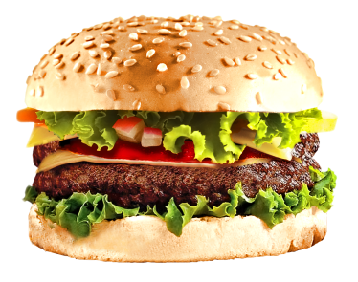
www.ziaossalehin.ir
فیلم شغل دروغین را تماشا کنید...

Slide 19
کتاب تفکر و سواد رسانه ای پایه دهم – درس دوم
بعد از تو بعد از رفتنت ای نازنینم
فونت تمام نامه ها بی نازنین بود
Notes:
متن، زیرمتن و فرامتن را در این بیت بررسی کنید.

Slide 20
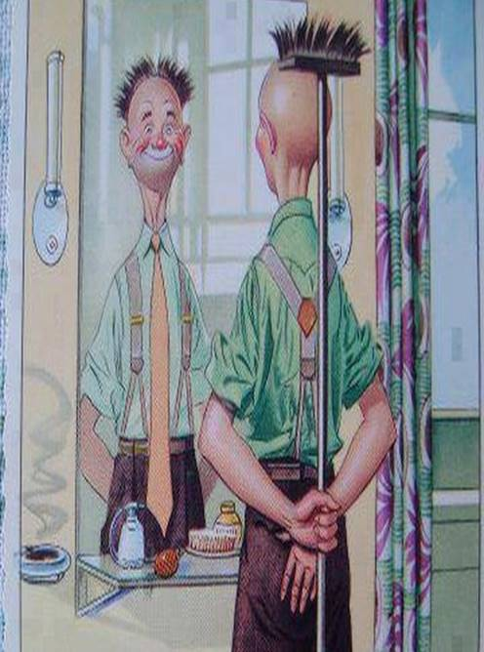
کتاب تفکر و سواد رسانه ای پایه دهم – درس دوم
Notes:
متن، زیرمتن و فرامتن را در این تصویر بررسی کنید.

Slide 21
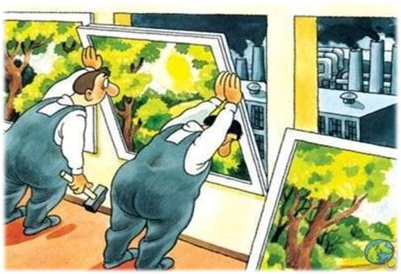
کتاب تفکر و سواد رسانه ای پایه دهم – درس دوم
Notes:
متن، زیرمتن و فرامتن را در این تصویر بررسی کنید.

Slide 22
کتاب تفکر و سواد رسانه ای پایه دهم – درس دوم
Notes:
متن، زیرمتن و فرامتن را در این تصویر بررسی کنید.

Slide 23
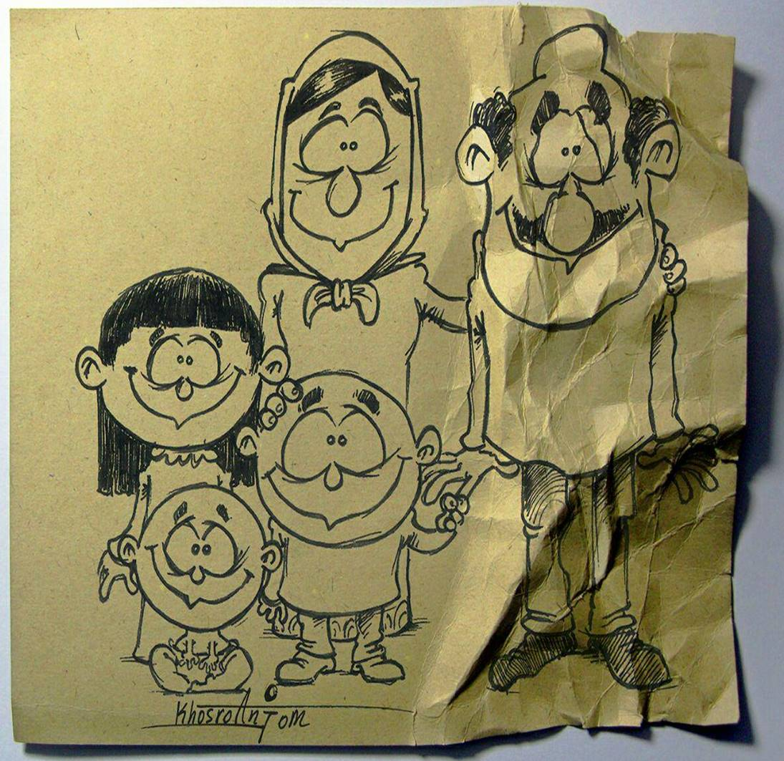
کتاب تفکر و سواد رسانه ای پایه دهم – درس دوم
Notes:
متن، زیرمتن و فرامتن را در این تصویر بررسی کنید.

Slide 24
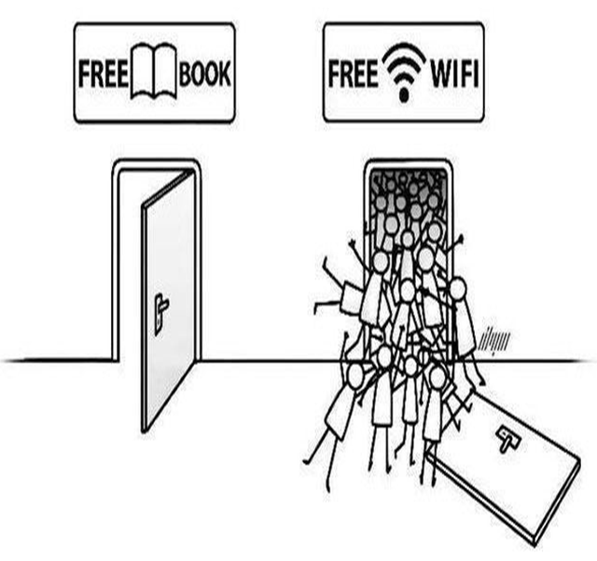
www.ziaossalehin.ir
عکس و مکث!
Notes:
بدون شرح!

Slide 25
سوالات درس دوم کتاب تفکر و سواد رسانه ای
1. متن را تعریف کنید. لایه میانی را که دارای پیام آشکار وعناصر مستقیم، و اصل تولید محسوس و محصول رسانه ای است، متن می نامند. متن همه اطلاعات ظاهری هر پیام است که می تواند به صورت کلمه، تصویر، صدا، نشانه و یا هر چیز دیگری برای انتقال معنا باشند.
2. متن در شعر و ضرب المثل به چه شکلی است؟ همان واژگانی است که شاعر و نویسنده از آنها استفاده می کند.
3. زیر متن را تعریف کنید. به پیام های پنهان وغیرمستقیمی که تولید کننده پیام با بهره گیری هدفمند از فنون اثرگذاری برمخاطب (مانند استفاده از کلام، رنگ، نور، موسیقی و...) در لایه زیرین تولید رسانه ای جاسازی کرده است.
4. زیرمتن در شعر به چه شکلی است؟ مفهوم کنایی و اصطلاحی پنهانی است که شاعر، هنرمندانه و غیرمستقیم با استفاده از صنایع ادبی در درون متن، جاسازی کرده است.
5. فرامتن را تعریف کنید. به لایه بالایی، که خارج از متن و درون پیام است و شامی اوضاع محیطی، فرهنگی و عوامل بیرونی حاکم بر درک و اثرگذاری پیام است و حتی گاهی مفهوم یا هدف هر پیام را به ضد آن چیزی تبدیل می کند که مدنظر تولید کننده اش بوده است.
6. فرامتن در شعر به چه شکلی است؟ فرامتن یک شعر احساسی یا حماسی را به نشانه جنبش اعتراضی یا نماد حرکت سازنده اجتماعی تبدیل بکند.
7. ویژگی متن چیست؟ متن را تولید کننده پیام به شکل صریح و بی واسطه می سازد.
8. ویژگی زیر متن چیست؟ توسط تولید کننده به کمک فنون رسانه ای رمزگذاری، و توسط مخاطب، بسته به دانایی وتوانایی وی رمزگشایی می شود.
9. ویژگی فرامتن چیست؟ فرامتن از ساختار رسانه و خارج از خواست و اراده تولیده کننده و مصرف کننده پیام است و به فرهنگ وضعیت زمانی و مکانی وعناصر بیرونی پیام بر می گردد.

Slide 26
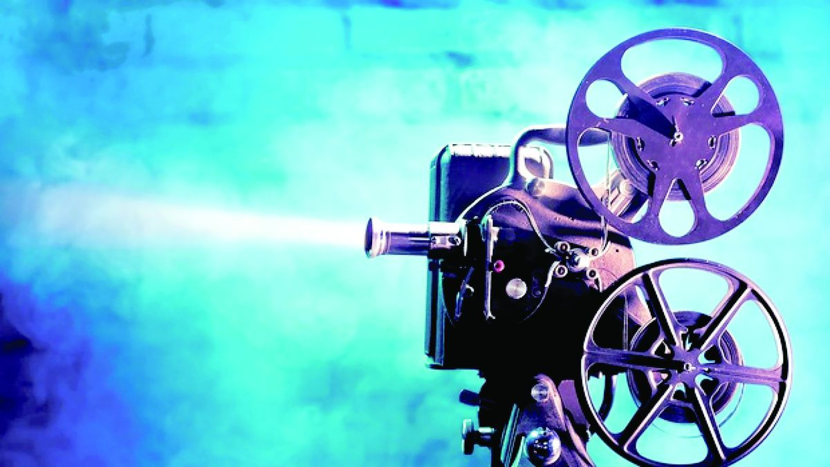
پایان درس دوّم
www.ziaossalehin.ir

